Slide 1
Einführung in die Methoden der Textanalyse und des wissenschaftlichen Arbeitens
Woche 8: Hermeneutik II
2.06.21

Slide 2

Texthermeneutik
Gibt es offene Fragen von letzter Woche?
Verstehen
Erklären in den Naturwissenschaften, Verstehen in den Geisteswissenschaften (Droysen, 1868)
Objektiv
Systematisch oder historisch

Slide 3
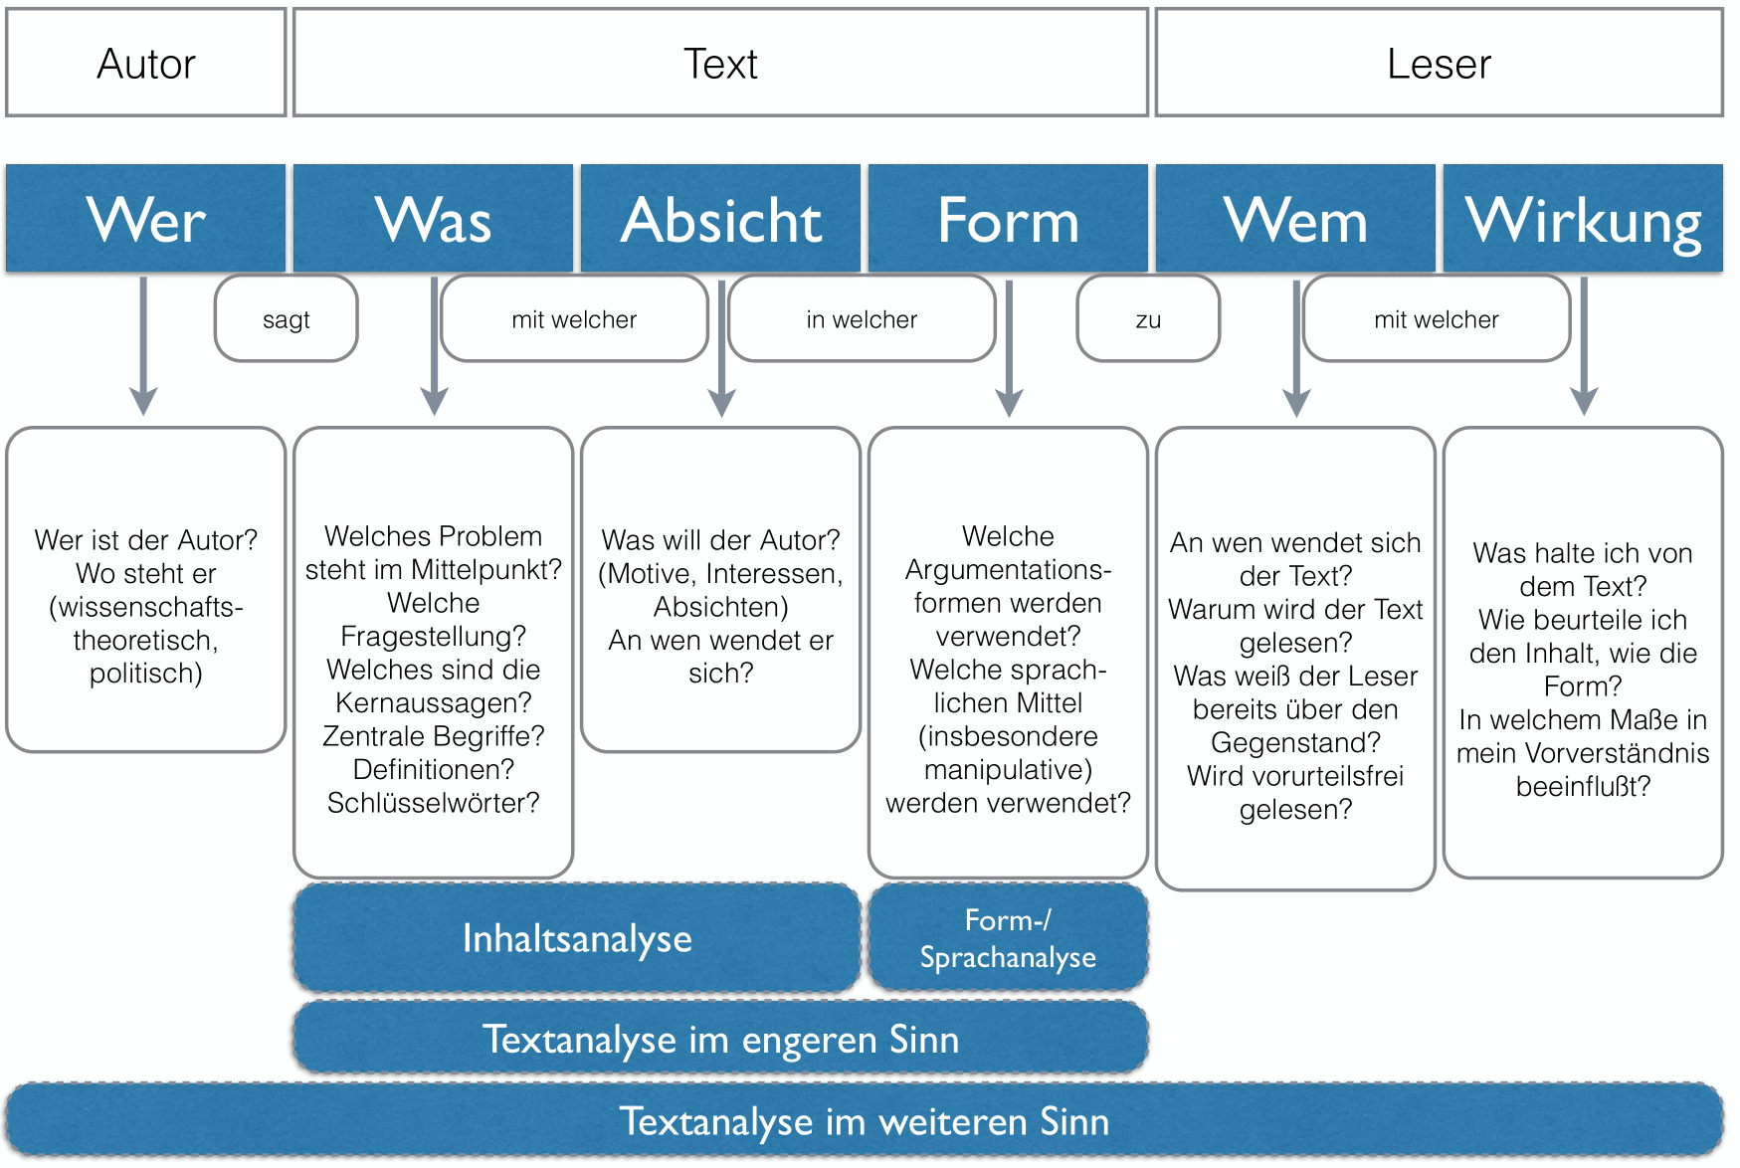

Slide 4
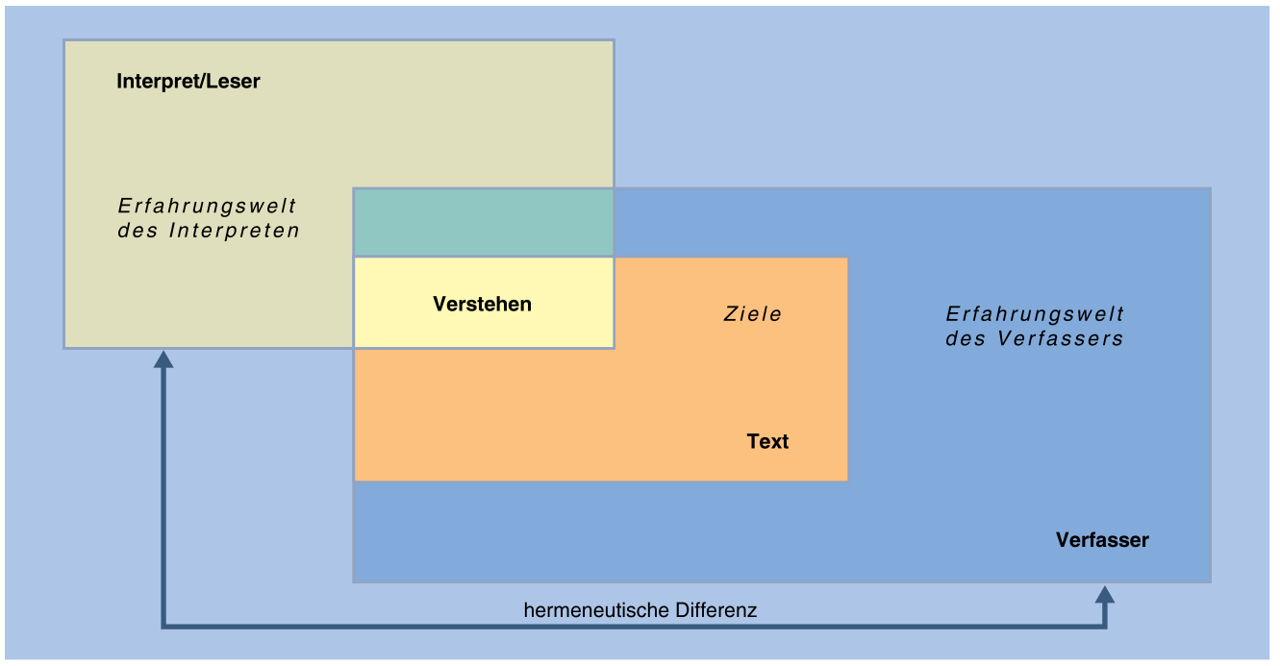
Hermeneutische Differenz zwischen Interpret und Verfasser
Text und Interpretation sind in der pädagogischen Hermeneutik komplementäre Begriffe

Slide 5
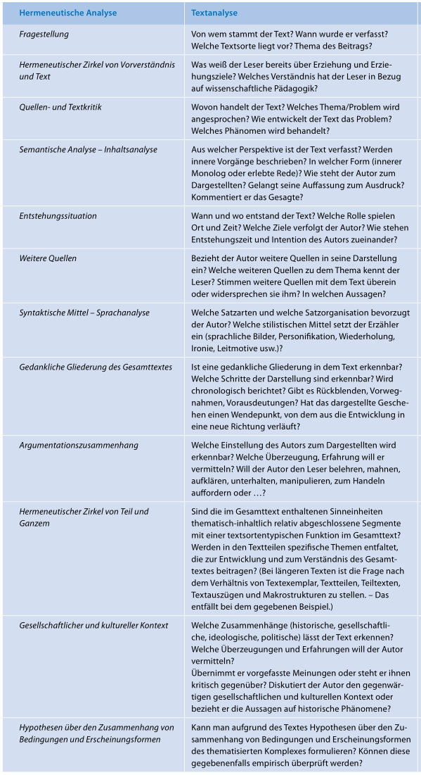
1
8
2
9
3
4
10
5
11
6
7

Slide 6
Arbeitsschritte
Schritt 1: Vorverständnis (1, 2)
Vorläufigen Eindruck
Erste Vermutungen über Sinn und Bedeutung des Textes ein
Deutungshypothesen
Schritt 2: die Analyse (3, 4, 5, 6, 7, 8, 9)
Kurze Inhaltsanalyse
Verfasser + Textart
Historischen Kontext
Semantischen und syntaktischen Textanalyse: Aufbau, Gliederung, Satzbau, stilistischen Mittel, Bedeutung verwendeten Begriffe
Schritt 3: deutende Interpretation (10, 11)
Sinn des Textes und Intention
Kritisch-erörternde Auseinandersetzung mit den Aussagen, Urteilen und Schlussfolgerungen
Schritt 4: Wirkung des Textes auf den Interpreten
War die Deutungshypothese richtig?
Notes:
1: Erziehungsziele

Slide 7
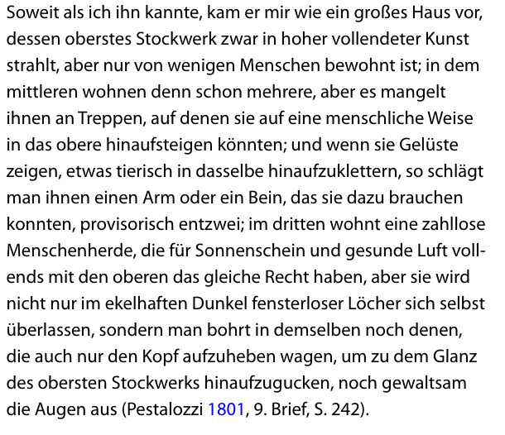
Beispiel 1

Slide 8
Beispiel 1
Wie Gertrud ihre Kinder Lehrt (Pestalozzi 1801)
Schulunterricht

Slide 9
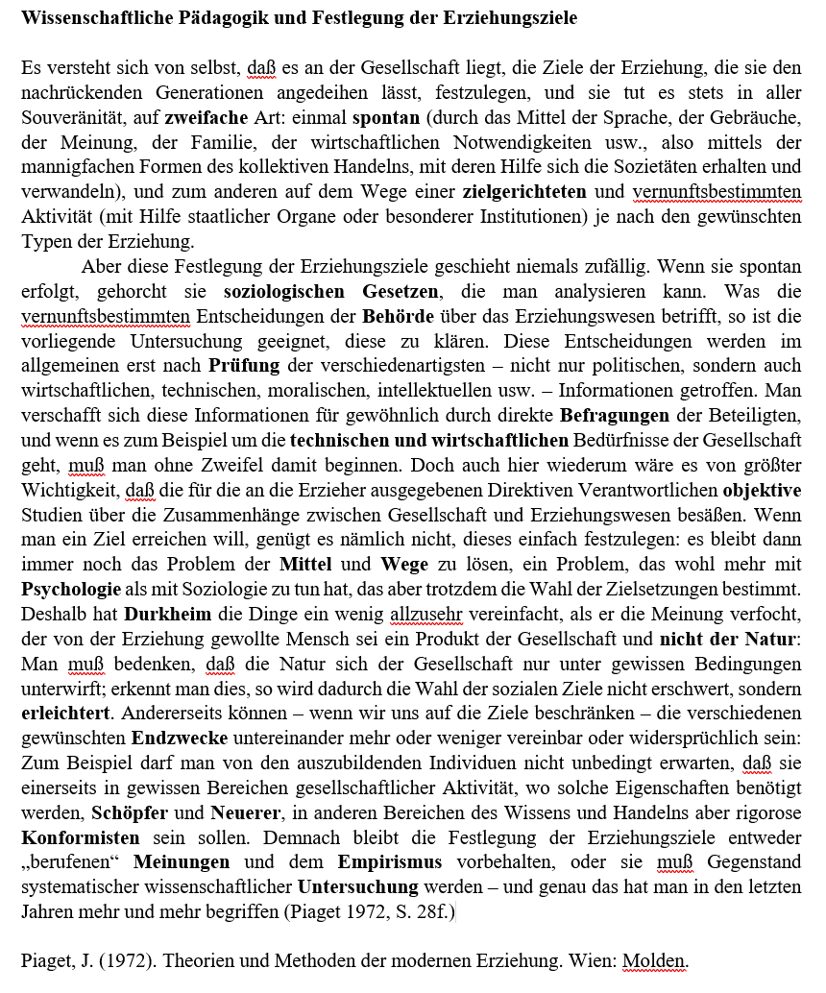

Slide 10
11 methodologische Grunderkenntnisse der Hermeneutik nach Klafki
Schritt 1:
Vorverständnis und Fragestellung
• Textinterpretation erfolgt anhand einer bestimmten Fragestellung
• Fragestellungen implizieren ein Vorverständnis der Materie durch den Interpretierenden
‣ eigene Fragestellung muss bei der Interpretation offengelegt werden, damit die Analyse für andere
nachvollziehbar wird
‣ Vorverständnis des Interpretierenden muss offengelegt werden
Von wem stammt der Text? Wann wurde er verfasst? Welche Textsorte liegt vor? Thema des Beitrags?

Slide 11
Schritt 2: Anpassung der Fragestellung
• Texte, die man im Forschungsverlauf liest, können das Vorverständnis und die Fragestellung verändern
‣ eigene Fragestellung und das Vorverständnis müssen am Text (bzw. an Texten) ständig überprüft und bei Bedarf geändert werden
‣ durch genaue Textarbeit entstehen immer wieder neue Fragen
Was weiß der Leser bereits über Erziehung und Erziehungsziele? Welches Verständnis hat der Leser in Bezug auf wissenschaftliche Pädagogik?

Slide 12
Schritt 3: Quellenkritik
• Texte können aus verschiedenen (unterschiedlich glaubwürdigen) Quellen stammen (Originale, Fälschungen, anonyme Schriften)
• Texte können in unterschiedlichen Versionen vorliegen (handschriftliche Originale, Transkripte, gekürzte Fassungen)
‣ Echtheit, Vollständigkeit und Version ist bei der Analyse zu überprüfen
‣ Quelle des Textes muss angegeben werden
Wovon handelt der Text? Welches Thema/Problem wird angesprochen? Wie entwickelt der Text das Problem? Welches Phänomen wird behandelt?

Slide 13
Schritt 4: Semantische Analyse
• Analyse von Wortbedeutungen ist für die Textanalyse unverzichtbar
• Wortbedeutungen können sich im historischen Verlauf ändern, sind regional bedingt oder werden als Fachtermini verwendet
‣ Textanalyse erfordert die Rekonstruktion von Wortbedeutungen (im Sinne des Autors!)
‣ historisch: in historischen Wörterbüchern
‣ Fachtermini: in Fachlexika, in Definitionen des Autors
‣ keine naive Gleichsetzung mit heutigem Sprachgebrauch
Aus welcher Perspektive ist der Text verfasst? Werden innere Vorgänge beschrieben? In welcher Form (innerer Monolog oder erlebte Rede)? Wie steht der Autor zum Dargestellten? Gelangt seine Auffassung zum Ausdruck? Kommentiert er das Gesagte?

Slide 14
Schritt 5: Diskurskontext
• Pädagogische Texte sind oftmals Reaktionen auf pädagogische Praktiken, Theorien, Vorschläge, Diskussionen, etc.
• Sie folgen nicht ausschließlich einem reinen Erkenntnisinteresse
‣ Anlässe, aus welchen heraus ein Text geschrieben wurde, müssen ermittelt werden, nur so lässt sich ein Text sinnvoll interpretieren
Wann und wo entstand der Text? Welche Rolle spielen Ort und Zeit? Welche Ziele verfolgt der Autor? Wie stehen Entstehungszeit und Intention des Autors zueinander?

Slide 15
Schritt 6: zusätzliche Quellen
• Interpretation von Texten erfordert oft Wissen über Zusammenhänge, die über den Text hinausgehen
‣ Zur Interpretation eines Textes sollen Wissensquellen außerhalb des Textes hinzugezogen werden
‣ Wissen kann auch aus dem Text heraus gewonnen werden (textimmanente Informationen)
Bezieht der Autor weitere Quellen in seine Darstellung ein? Welche weiteren Quellen zu dem Thema kennt der Leser? Stimmen weitere Quellen mit dem Text überein oder widersprechen sie ihm? In welchen Aussagen

Slide 16
Schritt 7: Syntax
• Aussage eines Textes wird durch die Struktur der Sätze bestimmt
‣ Textanalyse muss syntaktische Mittel berücksichtigen, um die Argumentationszusammenhänge eines Textes verstehen zu können
‣ z. B. Signalwörter: „aber“ - deutet auf Gegenposition
Welche Satzarten und welche Satzorganisation bevorzugt der Autor? Welche stilistischen Mittel setzt der Erzähler ein (sprachliche Bilder, Personifikation, Wiederholung, Ironie, Leitmotive usw.)?

Slide 17
Schritt 8: Gedankliche Gliederung
• Texte enthalten Abschnitte unterschiedlicher Funktionen (Einleitung, Beschreibung des Problems, Beispiele, Argumentation, Widerlegung, ...)
‣ Textanalyse muss die gedankliche Gliederung eines Textes (und die Funktionen der jeweiligen Abschnitte) rekonstruieren
‣ Welche Funktion nehmen Abschnitte ein? (Hauptthese, Begründung, Erläuterung, Beispiel, Nebengedanke, Exkurs, ...)
Ist eine gedankliche Gliederung in dem Text erkennbar? Welche Schritte der Darstellung sind erkennbar? Wird chronologisch berichtet? Gibt es Rückblenden, Vorwegnahmen, Vorausdeutungen? Hat das dargestellte Geschehen einen Wendepunkt, von dem aus die Entwicklung in eine neue Richtung verläuft?

Slide 18
Schritt 9: Widerspruchsfreiheit
• Der zu analysierende Text versucht meist, die Rezipienten von etwas zu überzeugen
‣ Textanalyse muss die Argumentation des Textes auf ihre logische Stringenz (roter Faden) und innere Widerspruchsfreiheit überprüfen
‣ Begründungen, Folgerungen und Herleitungen des Autors müssen nachvollzogen und kritisch betrachtet werden
Welche Einstellung des Autors zum Dargestellten wird erkennbar? Welche Überzeugung, Erfahrung will er
vermitteln? Will der Autor den Leser belehren, mahnen, aufklären, unterhalten, manipulieren, zum Handeln
auffordern oder …?

Slide 19
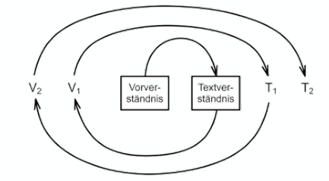
Schritt 10: Hermeneutischer Zirkel / Spirale
• Interpretation eines Textes führt zu neuen Einzeleinsichten, diese helfen dabei, den gesamten Text besser zu verstehen
‣ Das Vorverständnis eines Textes wird bei der Analyse beständig erweitert und wirkt sich auf die weitere Analyse aus
Sind die im Gesamttext enthaltenen Sinneinheiten thematisch-inhaltlich relativ abgeschlossene Segmente
mit einer textsortentypischen Funktion im Gesamttext? Werden in den Textteilen spezifische Themen entfaltet, die zur Entwicklung und zum Verständnis des Gesamttextes beitragen? (Bei längeren Texten ist die Frage nach dem Verhältnis von Textexemplar, Textteilen, Teiltexten, Textauszügen und Makrostrukturen zu stellen. – Das entfällt bei dem gegebenen Beispiel.)

Slide 20
Schritt 11: Ideologiekritik
• Aussagen in Texten sind oft (auch unbewusst) durch die gesellschaftliche Position des Autors und seine Interessen bestimmt
‣ Textanalyse sollte die Aussagen eines Textes auf ihren ideologischen Hintergrund überprüfen (argumentiert der Autor dem „Zeitgeist“ entsprechend?)
‣ Wirkung und Aufnahme eines Textes kann ebenfalls ideologisch bestimmt sein
Welche Zusammenhänge (historische, gesellschaftliche, ideologische, politische) lässt der Text erkennen?
Welche Überzeugungen und Erfahrungen will der Autor vermitteln? Übernimmt er vorgefasste Meinungen oder steht er ihnen kritisch gegenüber? Diskutiert der Autor den gegenwärtigen gesellschaftlichen und kulturellen Kontext oder bezieht er die Aussagen auf historische Phänomene?

Slide 21
Literatur
Kruse, Otto (2004): Keine Angst vor dem leeren Blatt. Ohne Schreibblockaden durchs Studium. 10. Auflage. Frankfurt/New York: Campus.
Rittelmeyer, Christian/Parmentier, Michael (2001): Einführung in die pädagogische Hermeneutik. Mit einem Beitrag von Wolfgang Klafki. Darmstadt: WBG.
Stary, Joachim/Kretschmer, Horst (1994): Umgang mit wissenschaftlicher Literatur. Eine Arbeitshilfe für das sozial- und geisteswissenschaftliche Studium. Berlin: Cornelsen.
Seel, N. M., & Hanke, U. (2015). Erziehungswissenschaft: Lehrbuch für Bachelor-, Master- und Lehramtsstudierende. VS Verlag für Sozialwissenschaften. https://doi.org/10.1007/978-3-642-55206-9

Slide 22
Planung
Week 9, 10, 11
Textanalyse 1 - Klassiker
Week 12, 13, 14
Textanalyse 2 - Moderner
Week 15
Individualtermine

Slide 23
Texte - Klassiker
- Brezinka (1975) Über den Begriff der Erziehung
- Durkheim (1984) Erziehung, Moral und Gesellschaft
- Kant (1803) Vorlesung über Pädagogik (Auszug)
- Kant (1784) Was ist Aufklärung
- Rousseau (1762) Emile (Auszug)

Slide 24
Texte - Modern
Qualitativ
Messerschmidt, Astrid (2016): Differenzreflexive Kritik machtkonformer Bildung. In: Müller, Stefan/ Mende, Janne (Hrsg.): Differenz und Identität. Konstellationen einer Kritik. Weinheim/ Basel: Juventa, S. 166-180.
Ruhloff, Jörg (2009). Gefährdende Momente. Vom Einführen in die Pädagogik. In: Kubac, Richard/ Rabl, Christine/ Sattler, Elisabeth (Hrsg.): Weitermachen? Einsätze historischer Erziehungswissenschaft. Würzburg: Königshausen und Neumann, S. 70-77.
Quantitativ
Gebauer, M. M. & McElvany, N. (2020). Einstellungen und Motivation bezogen auf kulturell-ethnisch heterogene Schülerinnen- und Schülergruppen und ihre Bedeutung für differenzielle Instruktion im Unterricht. Zeitschrift für Erziehungswissenschaft, (online first), 1-24. doi: 10.1007/s11618-020-00956-8
Schwabe, F., Schlitter, T., Igler, J., Ohle-Peters, A., Teerling, A., Köller, O. & McElvany, N. (2020). Lesemotivation, Leseselbstkonzept und Leseverhalten am Ende der Grundschulzeit – Wirksamkeit und differenzielle Effekte der schulischen Teilnahme an einer bundesweiten Förderinitiative. Zeitschrift für pädagogische Psychologie, 1, 1–18. https://doi.org/10.1024/1010-0652/a000262
Stang, J. & McElvany, N. (2020). Unterschiede in der Wahrnehmung der Qualität des Deutschunterrichts zwischen Grundschülerinnen und Grundschülern. Zeitschrift für Pädagogische Psychologie. https://doi.org/10.1024/1010-0652/a000275
Lauermann, F., Meißner, A., & Steinmayr, R. (2019). Relative importance of intelligence and ability self-concept in predicting test performance and school grades in the math and language arts domains. Journal of Educational Psychology. (Online first publication). doi: 10.1037/edu0000377
Schepens, J., Van Hout, R., & Jaeger, T. F. (2020). Big data suggest strong constraints of linguistic similarity on adult language learning. Cognition, 194, 104056. https://doi.org/10.1016/j.cognition.2019.104056

